Slide 1
Прокариотическая клетка. Бактерии.
ЦЕЛЬ: Закрепить знания о прокариотах, показать особенности строения и функционирования прокариотической клетки, многообразие бактерий; раскрыть роль бактерий в жизни людей и в природе; продолжить формирование умений сравнивать, анализировать, делать выводы.

Slide 3
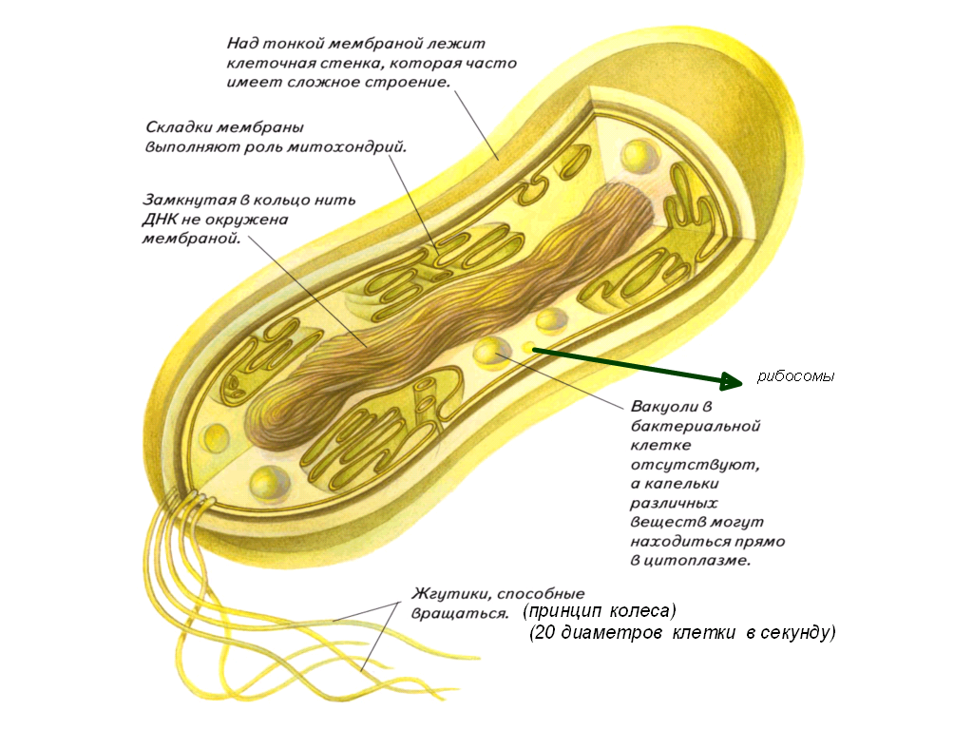

Slide 4
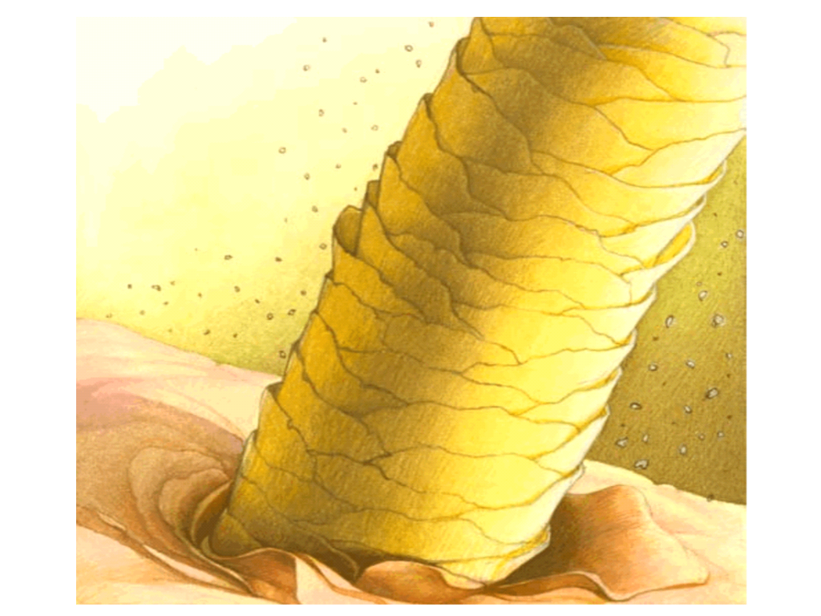
Сравнение размеров бактерий с толщиной волоса человека.

Slide 5
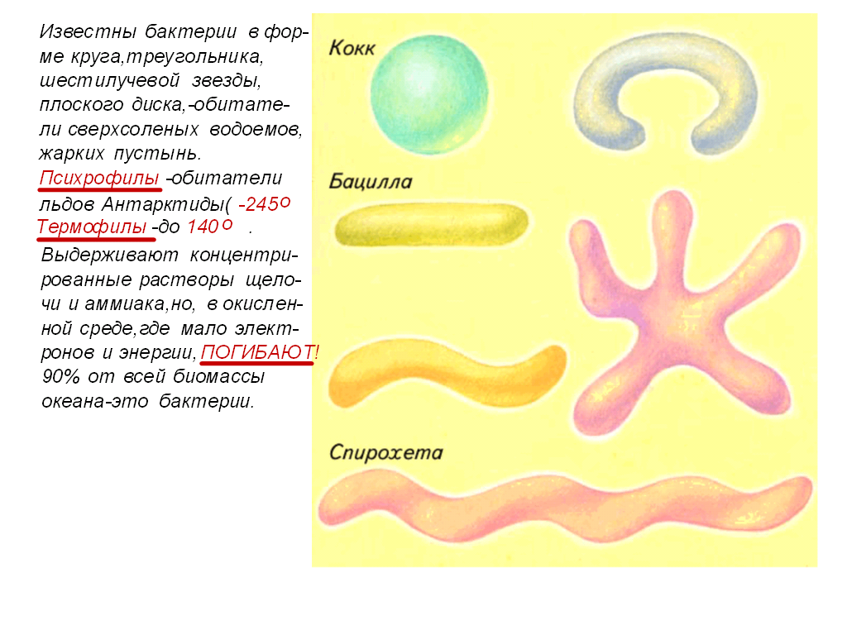

Slide 7
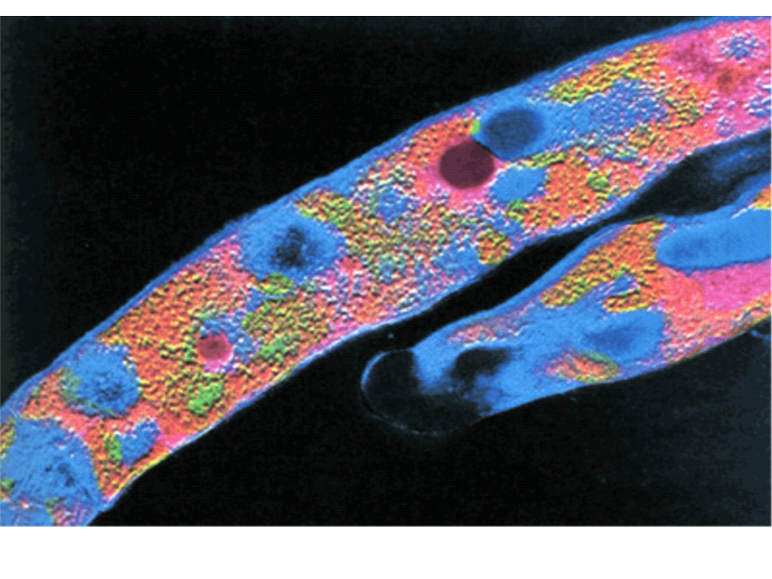

Slide 9
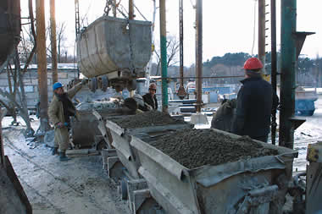
Скатертью дорожка

Slide 10
Голливудская улыбка

Slide 11
Реставраторы

Slide 12
Точу ножи булатные

Slide 13
Бактерии – криминалисты

